Slide 1
회의실 예약 시스템
위캔두잇
김민구 박지민 이규훈 이병찬

Slide 2

회의실 예약시스템 요구사항
대양AI 센터의 835, 836 회의실 온라인 예약 시스템
시간대별 예약할 수 있는 UI 제공
주별, 월별 정기 예약 가능 기능 제공
회원제로 운영하며 관리자가 회원관리 할 수 있는 UI 제공
웹앱 형태로 운영
Notes:
먼저 요구사항을 살펴봐야합니다. 무엇을 요구했는지 살피는 것이 중요하기 때문입니다.

Slide 3

캡스톤이란?
창의적 종합설계 능력을 갖춘 인재 양성을 목적
팀 단위로 이루어지면서 창의력, 팀워크등 많은 도움이 된다
현장의 문제점 발생 → 문제점 파악 → 해결
Notes:
먼저 프로젝트를 하기전에 먼저 캡스톤이라는 것이 무엇인지 파악할 필요가 있습니다.
그러면 캡스톤이라는 것은 무엇일까요?
이렇게 정의가 내려져있지만
정리하면 현장의 문제점이 발생했고 이를 파악하고 해결하는 과정입니다.

Slide 4
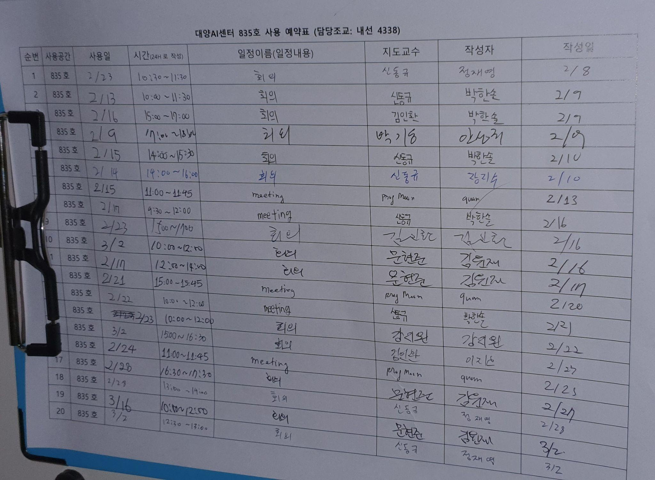
기존의 회의실 예약 시스템
Notes:
기존의 예약시스템은 이렇게 생겼습니다. 저희가 직접 가서 찍은 사진들입니다. 사진을 보시면 굉장히 아날로그적인 방식인것을 확인할 수 있습니다.

Slide 5
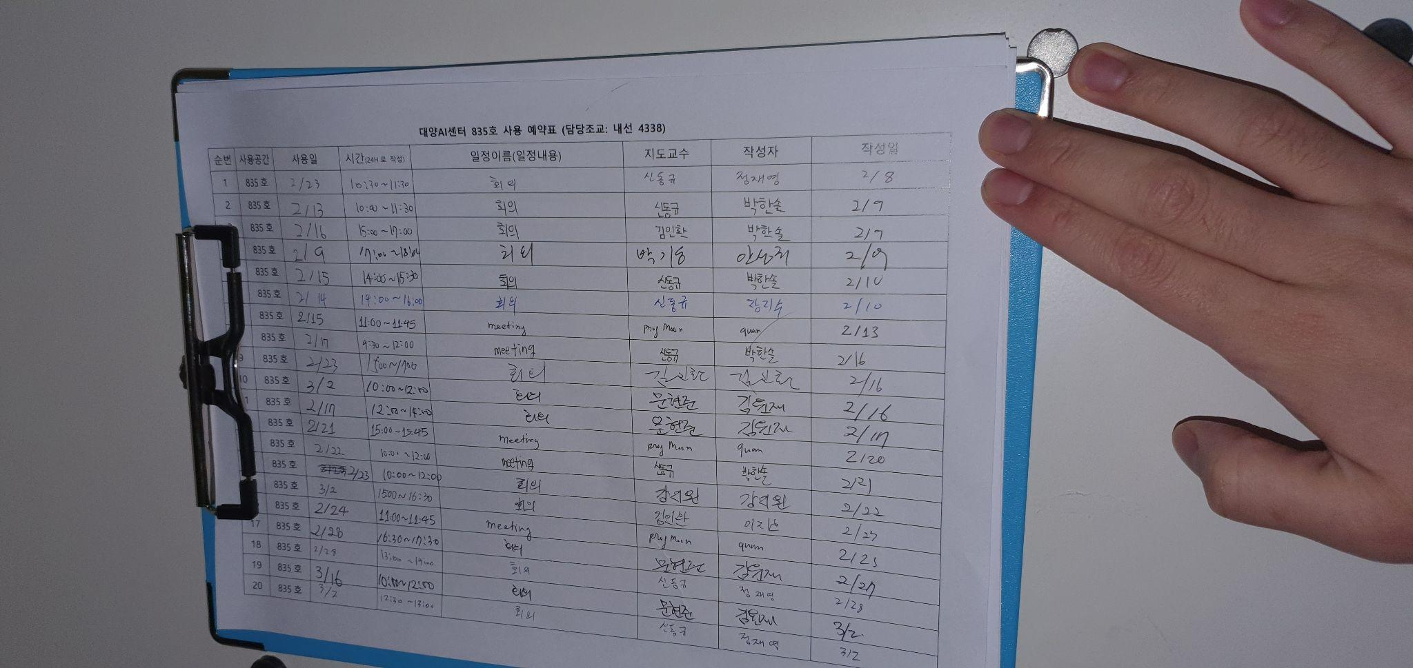
Notes:
835호,836호 둘다 동일합니다. 그러면 이렇게 종이로 적는 것은 어떤 문제가 있을가요?

Slide 6

기존의 예약 시스템의 단점
회의실에 찾아가 직접 적어야한다.
Notes:
일단 아시다싶이 직접 가서 적어야합니다.

Slide 7
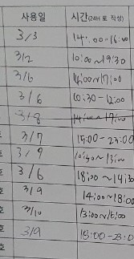
기존의 예약 시스템의 단점
날짜별, 시간별 분류가 안된다.

Slide 8
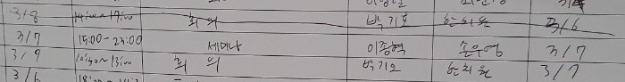
기존의 예약 시스템의 단점
취소, 변경 할때 직접 다시 가서 줄을 그어야한다.

Slide 9

기존의 예약 시스템의 단점
예약한 날짜와 시간대를 본인이 직접 기억해야한다.

Slide 10
그 외에도…
관리자가 예약 독점하는 사람을 관리할 수 없다.
종이에 예약이 다 꽉차서 더 적을 수 없을 경우 새로운 예약 종이가 올 때까지 기다려야한다.
자신이 생각해둔 시간대가 있더라도 종이에 적혀진 시간을 먼저 알아야한다.
ex) 10시~13시를 생각했어도 누가 먼저 예약을 하였는지 직접 가서 확인을 해야한다.

Slide 11

기존의 문제점 해결
CapStone Design Project
요구사항
충족

Slide 12
구현 할 기능
컴퓨터공학과만 이용가능한 회원제 UI
모바일에서도 웹페이지를 통해서 예약할 수 있는 반응형 웹페이지
시간대 별 예약할 수 있는 UI
주별, 월별 정기 예약이 가능한 기능 제공

Slide 13
추가기능
과거 예약을 다시 예약
회의실 추가
예약 대기 리스트
회의실 예약 내역 공유

Slide 14



프론트 개발 환경
styled-components mui patternFly

Slide 15




백엔드 개발 환경
AWS EC2 AWS RDS
Spring Boot Spring Security Spring JDBC Spring Thymeleaf Spring JPA LomBok

Slide 16



협업 환경

Slide 17
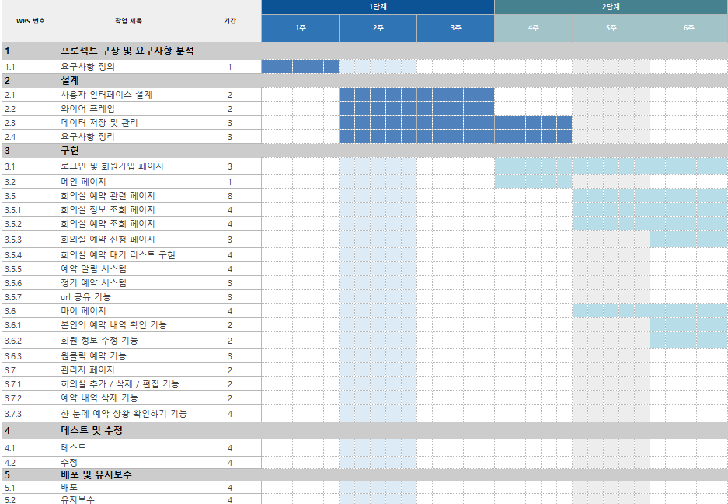
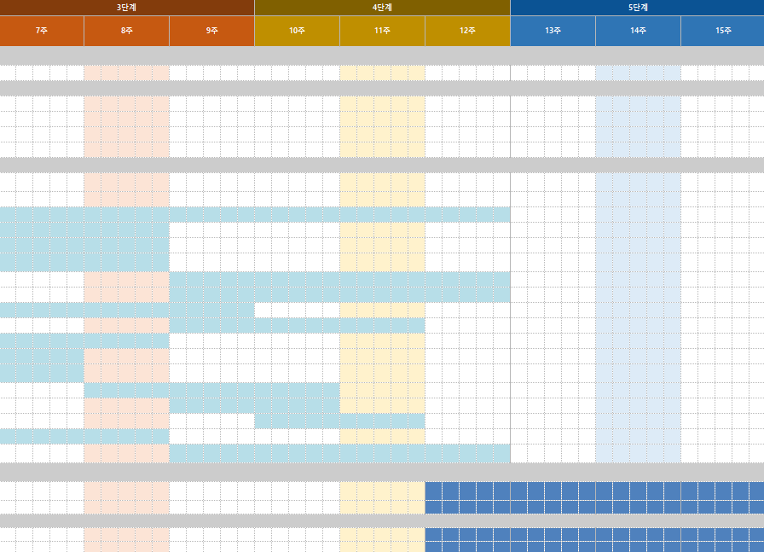
개발 계획

Slide 18
기대 효과
기존의 종이의 방식에서 디지털 방식으로의 전환
기존보다 간편하고 쉬운 방식으로 예약이 가능
PC뿐만이 아니라 모바일에서도 예약이 가능하다
관리자는 손쉽게 관리할 수 있어서 사용자들에게 편리한 회의실 예약 시스템을 제공해 편리함을 제공할 수 있다

